Slide 1
디버거
구조체
파일 분할

Slide 2
디버거
디버거(debugger)는 버그(bug)를 제거하는(de-) 도구라는 뜻
중단점은 브레이크 포인트(Break Point)라고도 부르는데 소스 코드의 특정 지점에서 프로그램의 실행을 멈추는데 사용합니다.
중단점을 생성해보자.

Slide 3
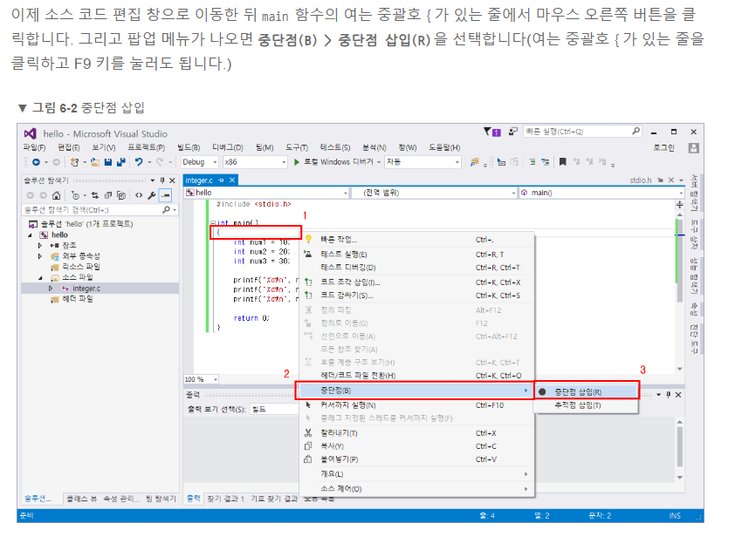
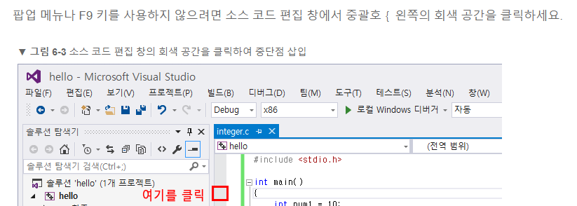

Slide 4
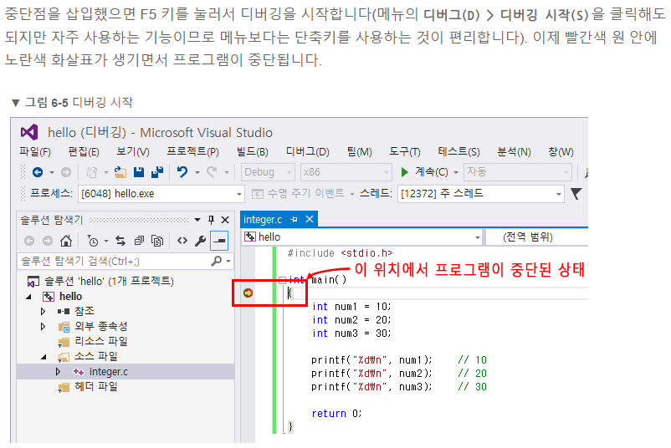

Slide 5
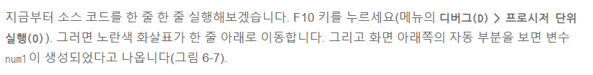
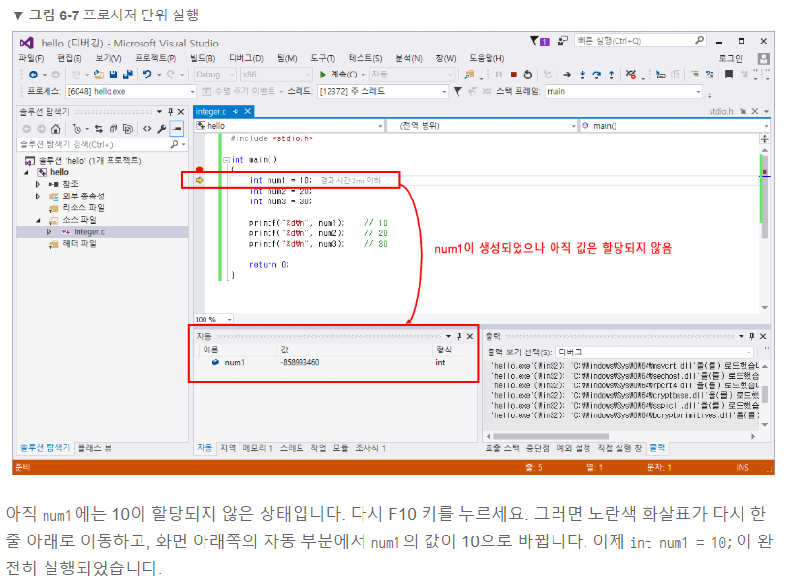

Slide 6
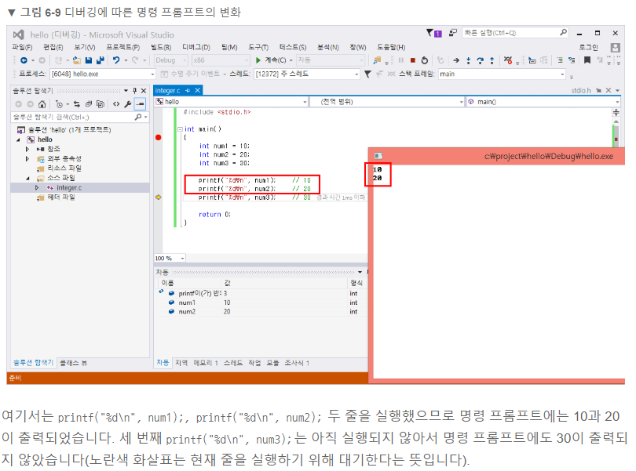
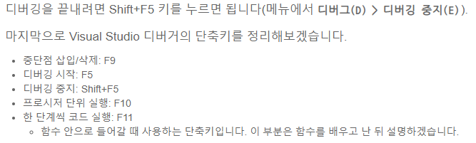
프로시저 단위 실행 : 한 문장 단위 실행이다. 함수를 만났을 때도 무조건 한 줄 단위로 실행해서 함수 내부로 진입하지 않게 된다. 이때 실제로는 실행하고 나서 다음 문장으로 내려간다.

Slide 7
참고사이트
https://dojang.io/mod/page/view.php?id=806

